Slide 1


Slide 2

Sekrety Języka Kotlin i Dlaczego Jest Przyszłością Programowania?
Michał Gellert (Software Developer i Kotlin Expert)
Mirek Burnejko (CEO w eduzo)
2019.03.25 | C-137 / Ziemia

Slide 3
DLACZEGO KOTLIN?
JAK ZACZĄĆ?
3 SEKRETY KOTLINA
KOTLIN vs. JAVA
PYTANIA I ODPOWIEDZI
2019.03.25 | C-137 / Ziemia

Slide 4

Programista – około 4 lata doświadczenia komercyjnego
Programował – co mu tylko pozwolili (Java, Kotlin, Android, Frontend, Backend)
Lubi prelegować: (devstyle speakers, 4developers Wro, wrocNET, bstokNET, JUG Warsaw, Toast Wrocław, ITC Tech Meetup, Kariera IT, meet.mobile, devWarsztaty, Boiling Frogs (już 30.03))
Czasem bloguje: https://www.michalgellert.pl/
Organizuje eventy (devAdventCalendar, devFest Wrocław, Devoxx4kids)
Publikował własne aplikacje w PlayStore
Czasem coś nagra na YT
Dumny członek społeczności IT
Góry > ciepłe kraje
W sumie to nie wie czemu na tym zdjęciu się nie uśmiechał
2019.03.25 | C-137 / Ziemia

Slide 5
DLACZEGO KOTLIN?
2019.03.25 | C-137 / Ziemia

Slide 6
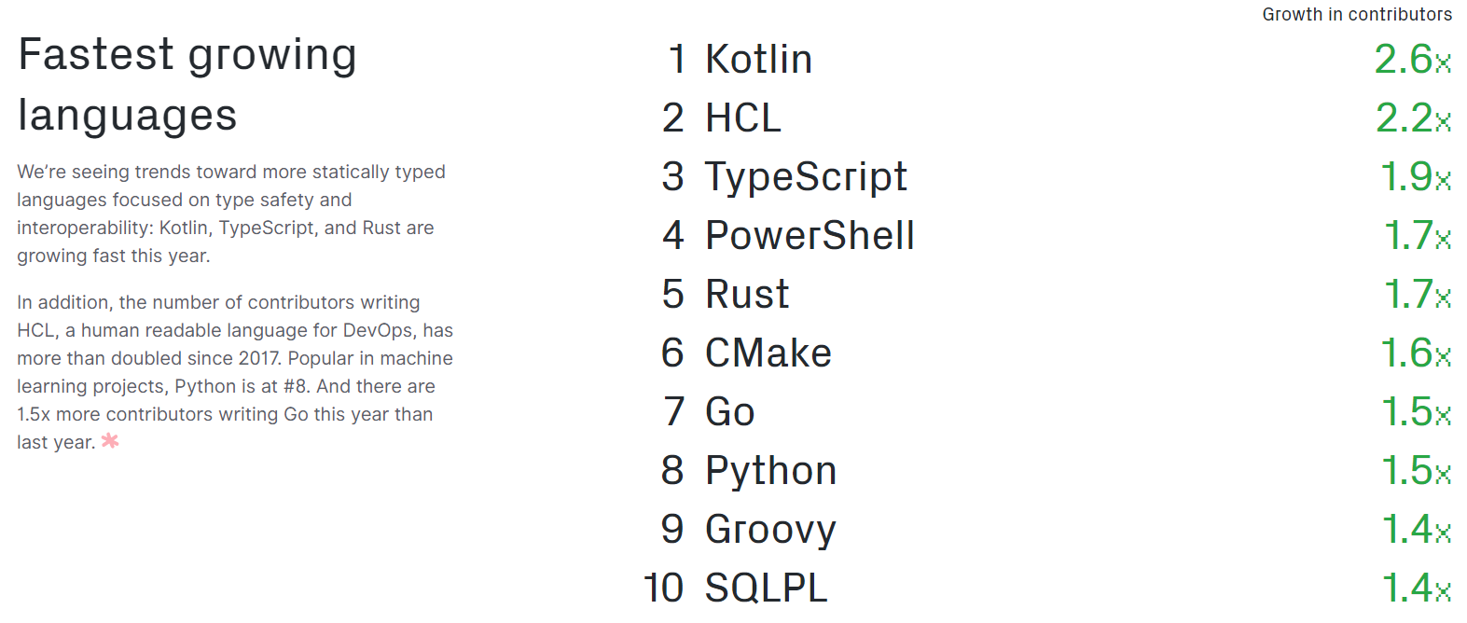
Rośnie naprawdę szybko!
https://octoverse.github.com/projects#languages
2019.03.25 | C-137 / Ziemia
Notes:
Według Github, ten język bardzo szybko się rozwija. A do tego sam jest opensource.

Slide 7

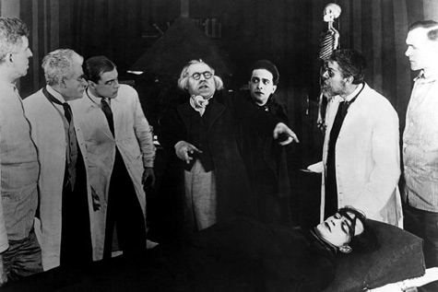
Od początku w biznesie
>
*js xD
2019.03.25 | C-137 / Ziemia
Notes:
Jak myślicie, kto ma więcej pojęcia o tworzeniu języka którego powinni używać programiści do rozwiązywania problemów? Programiści (dobrzy programiści), czy naukowcy. Nie dyskredytuję żadnego z podejść, po prostu twórcy Kotlina starali się go uczynić go „pragmatycznym”, o czym sami mówią. Chcieli stworzyć język w którym można dowozić i który podoba się programistom.

Slide 8
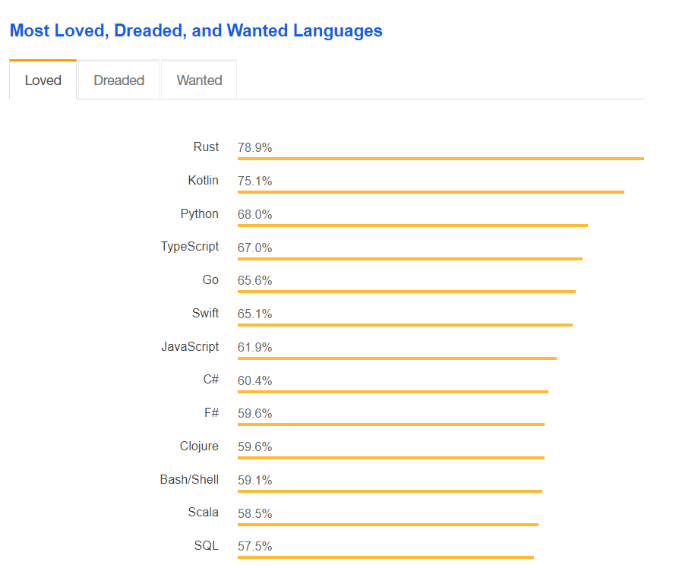
Podoba się programistom?
https://insights.stackoverflow.com/survey/2018/#technology-most-loved-dreaded-and-wanted-languages
2019.03.25 | C-137 / Ziemia
Notes:
No właśnie czy udało im się stworzyć język w którym można dowozić i który podoba się programistom, zdecydowanie tak! Pierwszy raz ujęty w ankiecie, a zyskuje 75%, innymi słowy, jeśli poznasz Kotlina – nie będziesz chciał używać niczego innego.

Slide 9
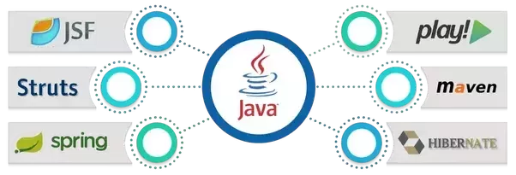


Korzysta z tego co już znasz!*
*Jeśli jesteś Java / Android developerem
2019.03.25 | C-137 / Ziemia
Notes:
Idealnie pasuje do tego z czego korzystasz, oczywiście ten punkt dotyczy byłych java / Android developerów.

Slide 10



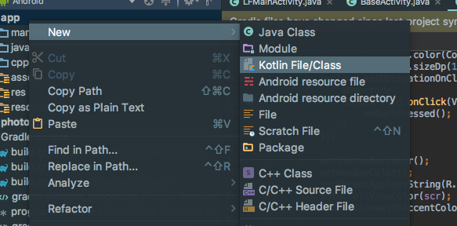
Pasuje do tego co już masz!*
*Jeśli jesteś Java / Android developerem
2019.03.25 | C-137 / Ziemia
Notes:
Żeby zacząć korzstać z Kotlina w systemie który jest napisany w javie wystarczy dodać zależność i voila. Jest jak nowy kolega z supermocą. Na poziomie bytecode dla JVM wygląda to tak samo.

Slide 11

Nawet jeśli utrzymujesz stary projekt w javie 6!*
*Jeśli jesteś Java / Android developerem
2019.03.25 | C-137 / Ziemia
Notes:
Kompiluje się na JVM 6, więc można go dodać nawet do legacy i niesamowicie ułatwić sobie pracę

Slide 12
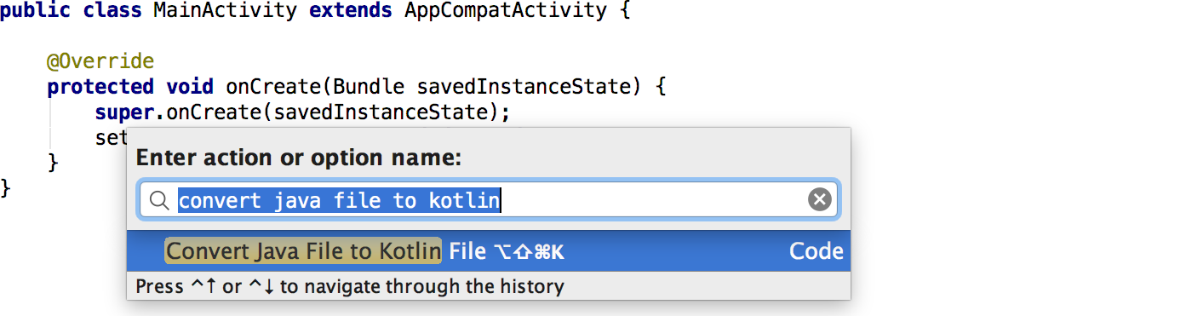
Można nawet*
* Ja bym tego nie robił :D
2019.03.25 | C-137 / Ziemia
Notes:
Można nawet przekonwertować cały projekt z javy do Kotlina. Ja bym tego nie robił :P

Slide 13

A co jeśli nie znam javy?
Albo robię nowy projekt?
2019.03.25 | C-137 / Ziemia
Notes:
Generalnie, w takiej sytuacji, to tym lepiej. Pozwól, że opowiem Ci nieco o możliwościach.

Slide 14
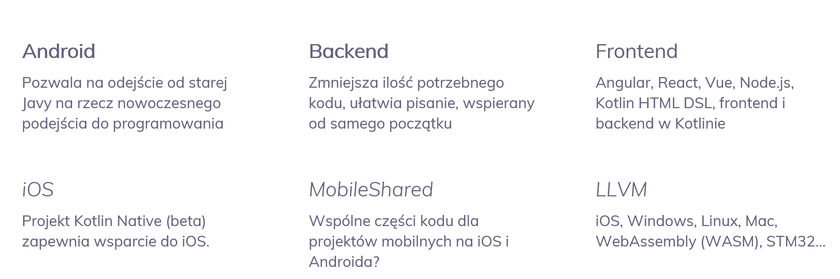
Możliwości
2019.03.25 | C-137 / Ziemia
Notes:
Zobaczmy, co możemy zrobić w Kotlinie, wspominałem o Androidzie i Backendzie, to jest generalnie pewniak. Google uznał Kotlina oficjalnym językiem dal Androida, ostatnio przyznali się, że Kotlin jest już oficjalnym językiem dla aplikacji w Google. Jeśli chodzi o backend tutaj również mamy pełne wsparcie i to od pierwszego dnia. Dalej Frontend, Angular, React, Vue.js, wybaczcie, że dorzuciłem tutaj też Node. Tutaj mamy wsparcie, bo Kotlin od wersji 1.2 może kompilować się do js. Więc generalnie da się, ale pewnie są tam jeszcze jakieś problemy. Ale jeśli ktoś chciałby zacząć z frontendem, nie chce się uczyć typescripta, oraz oczywiście używać javascripta – Kotlin to może być naprawdę interesująca opcja. Do tego projekt Kotlin Native, który aktualnie znajduje się w becie, ale ma pozwolić na uruchamianie kodu bez pomocy maszyny wirtalnej. Stąd wsparcie do iOSa, do tego opcja mobile-shared (czyli współdzielenie bazy kodu dla iOSa i Androida, tak, tak, to już znamy). Innymi słowy, jeśli projekt Kotlin Native się powiedzie, to będzie można go używać bez maszyny wirtualnej na wielu różnych urządzeniach, a także pisać projekty WebAssembly – czyli binarki uruchamianane w przeglądarce. To są projekty typu – uruchomiliśmy windowsa 95 w przeglądarce. A jak się pisze kod w Kotlnie?

Slide 15
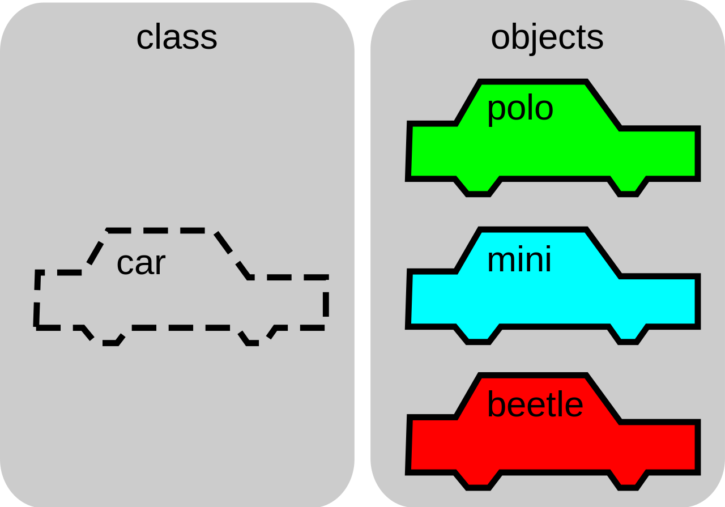
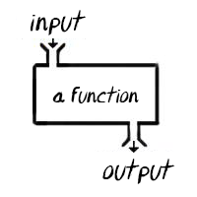

OOP & FP
2019.03.25 | C-137 / Ziemia
Notes:
Kotlin łączy w sobie podejście obiektowe, ale wspiera też programowanie funkcyjne, więcej o tym opowiem za chwilę, ale wsparcie dla funkcyjności może naprawdę zmienić podejście do tworzenia oprogramowania.

Slide 16
Mnóstwo konstrukcji ułatwiających pracę
NullSafety
Extension functions
Higher order functions
Autogeneration of boilerplate
FP support
String interpolation
Data class
Sealed class
Lambdas with receivers
Coroutines
Exceptions are unchecked
Operator overloading
Better generics
Implicit casting
Interoperability
…
2019.03.25 | C-137 / Ziemia
Notes:
Mnóstwo konstrukcji w samym języku które ułatwiają pracę…

Slide 17

Niski próg wejścia
2019.03.25 | C-137 / Ziemia
Notes:
Kotlina jest relatywnie łatwo się nauczyć, posiada konstrukcje znane z innych języków, a te które zostały wprowadzone są naprawdę przejrzyste. Nie jest zupełnie taki sam jak w innych językach, np. pętle, czy deklaracja zmiennych wygląda inaczej.

Slide 18

To jak, gotowi na nową przygodę?
2019.03.25 | C-137 / Ziemia

Slide 19
JAK ZACZĄĆ?
2019.03.25 | C-137 / Ziemia

Slide 20
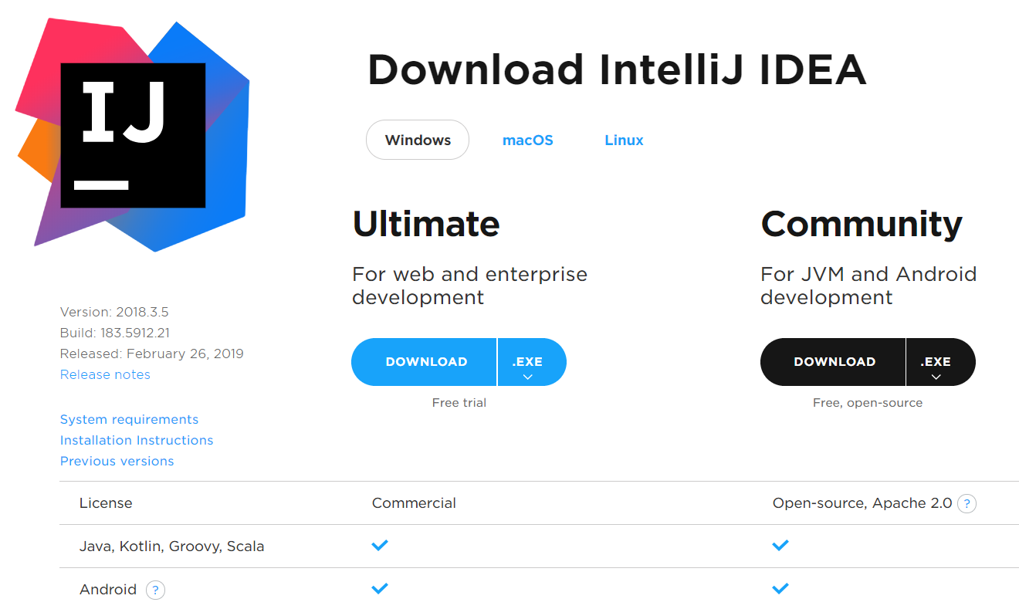
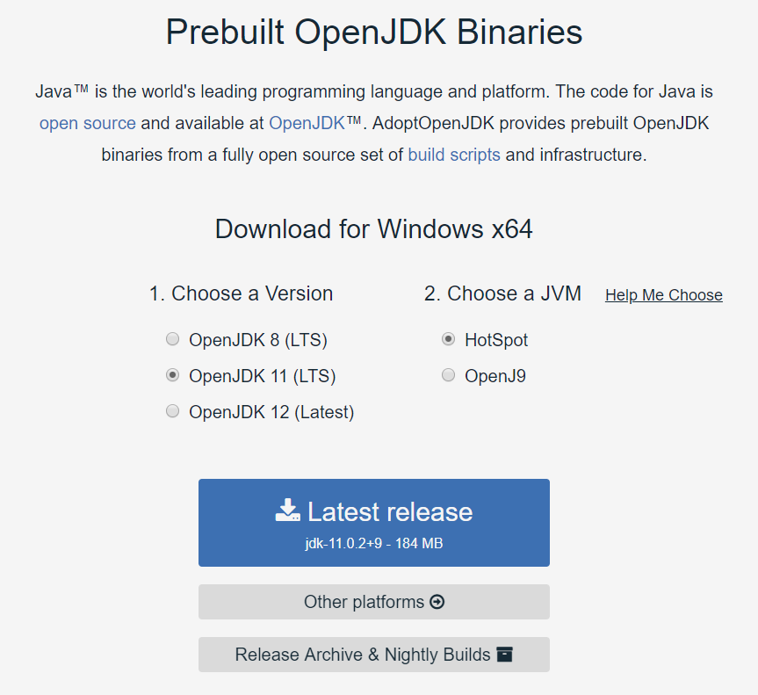
Potrzebujemy
https://adoptopenjdk.net/?variant=openjdk11&jvmVariant=hotspot
https://www.jetbrains.com/idea/download/#section=windows
2019.03.21 | C-137 / Ziemia
Notes:
Dla programistów javy bez zaskoczenia, czyli potrzebujemy JDK – pakietu z narzędziami dla programistów Javy, oraz IntelliJIDEA
Pierwszy znajdziemy na stronie: https://adoptopenjdk.net/?variant=openjdk11&jvmVariant=hotspot, wystarczy rozpakować i używać.
Drugi znajdziemy na stronie JetBrains, wersja community w zupełności nam wystarczy.

Slide 21
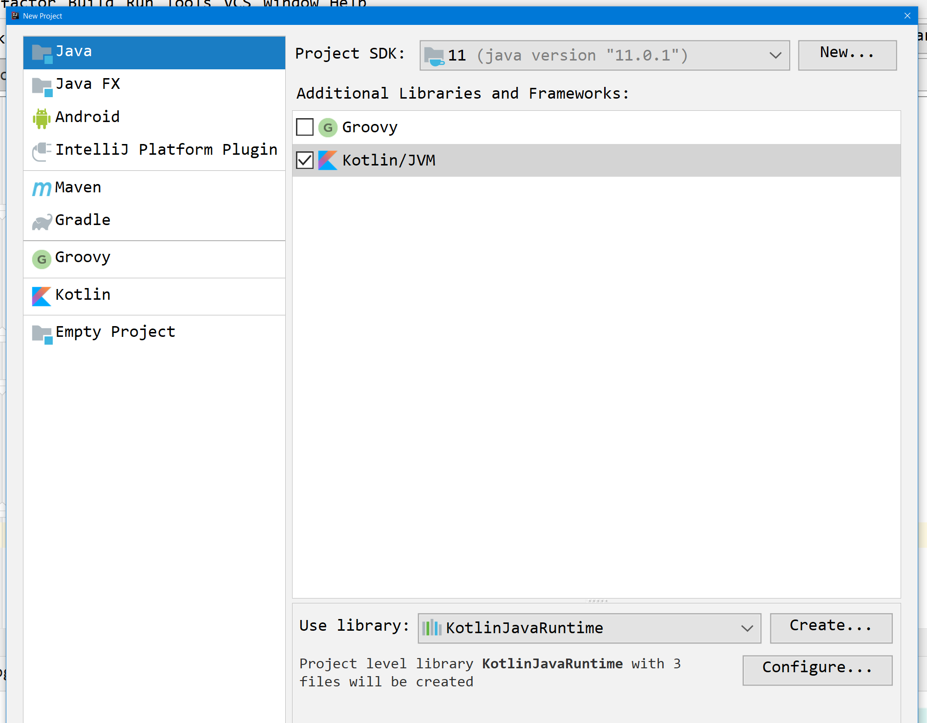
Konfigurujemy
2019.03.21 | C-137 / Ziemia
Notes:
Uruchamiamy IntelliJ, przeklikujemy się przez kreator, czyli dalej, dalej, dalej, następnie tworzymy nowy projekt, w nowym systemie trzeba będzie tutaj kliknąć new i wybrać gdzie zainstalowaliśmy SDK, do tego trzeba zaznaczyć tego ptaszka przy Kotlin SDK. W następnym kroku podajemy lokalizację folderu i nazwę projektu i DONE, mamy gotowy projekt. Można zacząć pisać w Kotlinie.

Slide 22
Gotowe, do pracy
2019.03.21 | C-137 / Ziemia

Slide 23
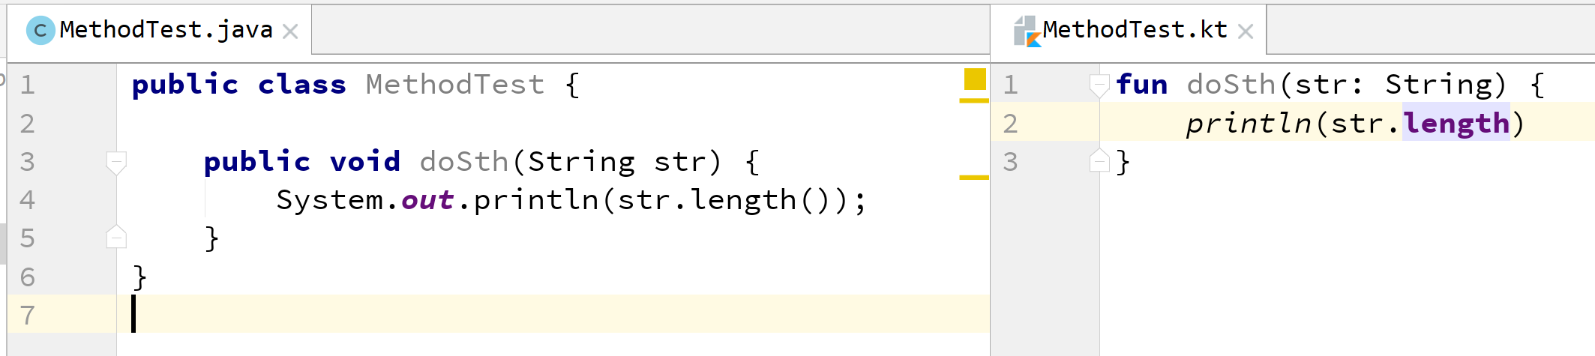
Porównajmy sobie te dwie metody
2019.03.21 | C-137 / Ziemia
Notes:
Po lewej stronie mamy Javę, po prawej Kotlin. Java wymaga od nas owinięcia metody w klasę, Kotlin tego nie potrzebuje. Wygląda, że obydwie metody robią to samo, prawda? Przyjmują Stringa i drukują jego długość?

Slide 24
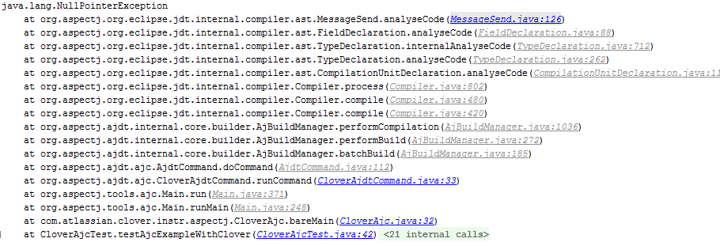
PUK PUK
KTO TAM?
NULL POINTER EXCEPTION!
2019.03.25 | C-137 / Ziemia

Slide 25

Zastanówmy się nad javą / nie-javą
2019.03.21 | C-137 / Ziemia
Notes:
Prawie każda metoda w javie, czy tam w innych popularnych językach programowania może zrobić co najmniej dwie rzeczy – zrobić to czego od niej oczekujemy – wydrukować długość napisu – albo rzucić NullPointerException. Jeśli ta metoda jest jedną z wielu tysięcy metod schowanych w systemie, to jaką mamy pewność, że tam zawsze wpadnie przypisana wartość?

Slide 26
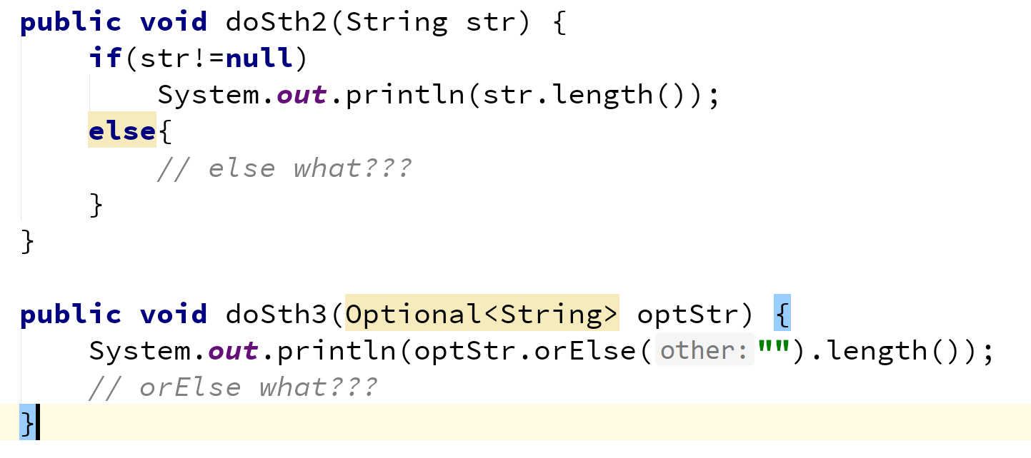
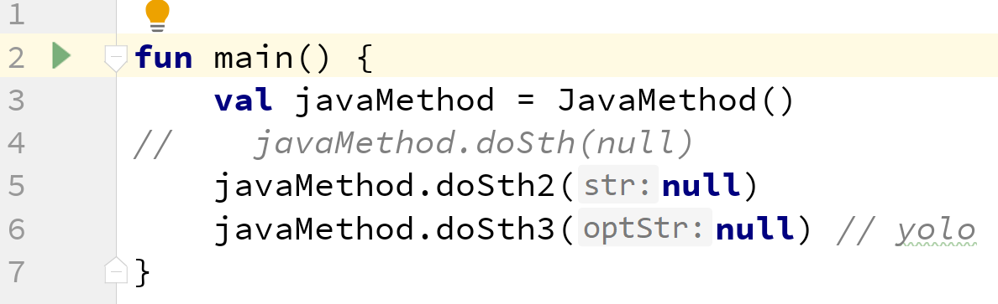
Podejście javowe
2019.03.21 | C-137 / Ziemia
Notes:
Java daje nam powiedzmy dwa narzędzia do rozwiązania tego problemu, if i Optional. Powiedzmy, że dwa narzędzia, piszemy if(!=null), a jeśli jest null, to wtedy właściwie co. Niejednokrotnie na tym etapie w systemie, gdzieś w środku, może być nam ciężko zdecydować co właściwie powinniśmy zrobić, tutaj jest już generalnie zbyt późno na rozwiązanie problemu. Drugie podejście służy generalnie do innego typu problemów, Optional powinien być typem zwracanym. Więc generalnie nie rozwiązuje to naszego problemu.. Bo zawsze mogę zrobić takie yolo… – przy okazji, wywołania w Kotlinie, brak new, metoda main nie musi przyjmować parametrów.

Slide 27
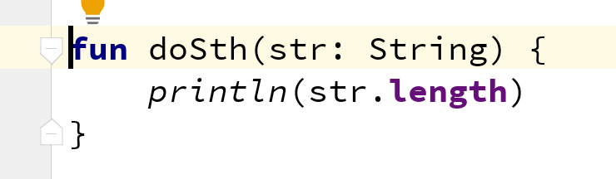
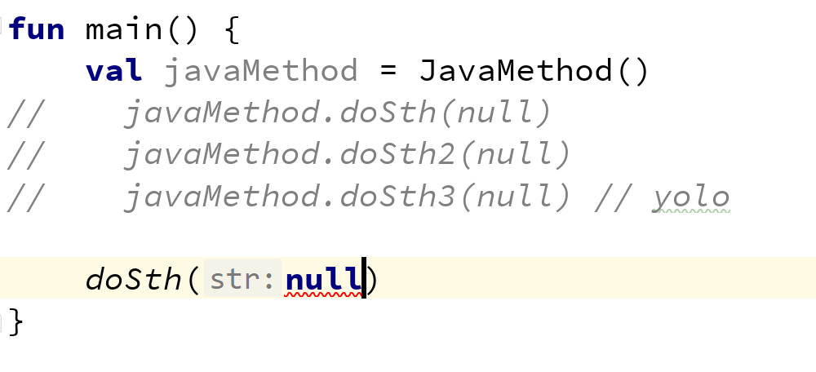
Podejście Kotlinowe
2019.03.21 | C-137 / Ziemia
Notes:
A co na to Kotlin? Cóż, w Kotlinie mamy pewność, że jeśli mamy taką metodę to nie wpadnie tam null. Dlaczego? Bo tego typu zmienna nie przyjmuje nulla. Po prostu. Nie możemy jawnie, czy w wyniku działania metody, czy jakkolwiek, nie ma możliwości przypisania nulla do tego typu zmiennej. Podejście jest brutalne, ale daje nam pewność, że metoda doSth zrobi dokładnie to czego potrzebujemy. Po swojej praktyce w Kotlinie stiwierdzam, że najlepiej jest stosować właśnie takie podejście, tam gdzie nie ma być nulla, tam dajemy zmienną, która nie może przyjąć wartości Null..

Slide 28
ALE…
2019.03.25 | C-137 / Ziemia
Notes:
Ale.. No właśnie, zastanówmy się nad tym, przecież Null dalej istnieje. Kooperujemy z Javą, nie wiemy czy null nie wpadnie w odpowiedzi. Albo może null czasem może być jakąś informacją? Według mnie to podejście jest dosyć słabe, null nie powinien być uznawany za informację, no ale zdarza się.. I co wtedy. Jak obsłużyć nulla w Kotlinie?

Slide 29
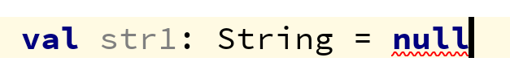
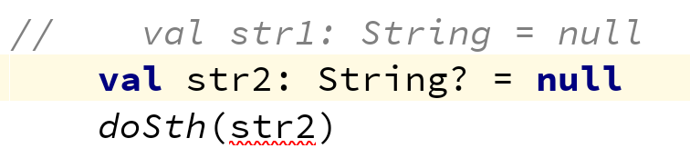
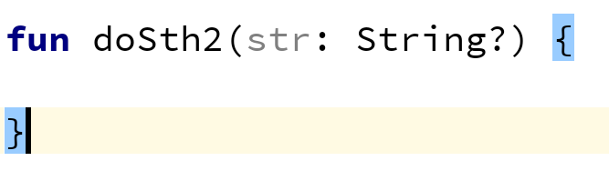
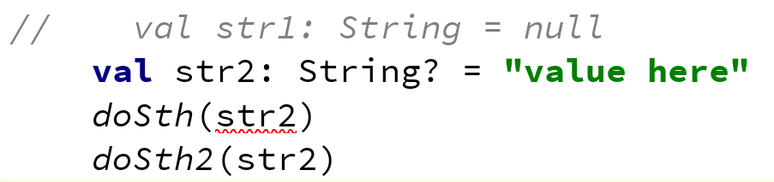
Null w Kotlinie
2019.03.21 | C-137 / Ziemia
Notes:
Bo do tych zmiennych które poznaliśmy nie da się nawet przypisać nulla, kod się nie skompiluje. Przez mechanizm, który nazywa się zabezpieczeniem przed nullami na poziomie typów, przy okazji, tak w Kotlinie wygląda deklaracja typu, słówko kluczowe: val oznacza stałą, var zmienną, dalej nazwa, dwukropek, czasem trzeba podać typ, po znaku równości wartości. No właśnie, ale nie możemy tak zrobić. Żeby przypisać wartość null musimy użyć typu nullowalnego, czyli na końcu typu dopisać znak zapytania. Przy okazji zwróćcie uwagę, że nasze metoda doSth() ani myśli przyjąć zmiennej nullowalnej, nawet jeśli przypiszemy jej wartość. Aby obsłużyć taką zmienną napiszmy kolejną metodę, która taki właśnie typ nullowalny przyjmie.

Slide 30
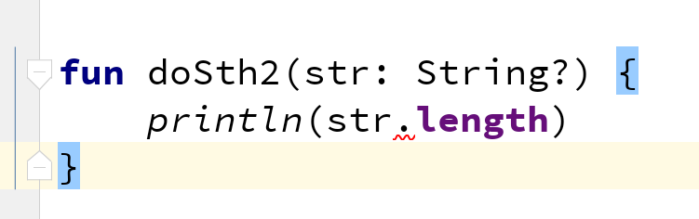
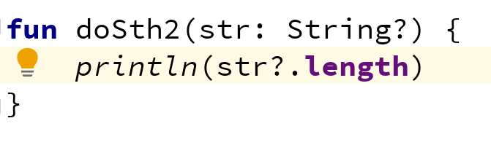
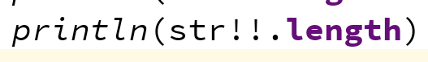
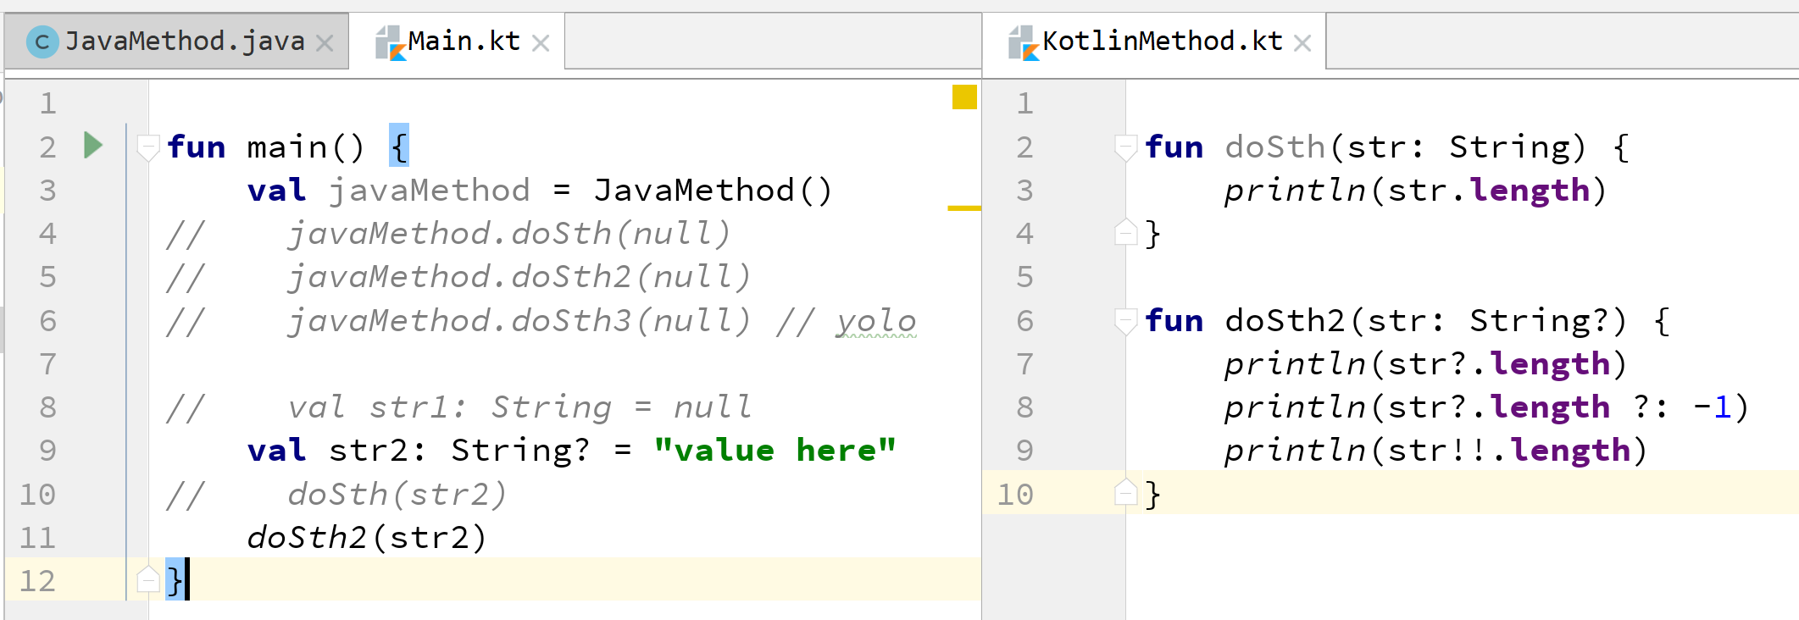
Ale to nie koniec..
2019.03.21 | C-137 / Ziemia
Notes:
Ale to nie koniec, mamy zmienną nullowalną, która może mieć wartość null w metodzie. I co, możemy jej normalnie używać? Otóż nie.. Zmienna może być nullem, nie możesz wydrukować jej długości, bo może być nullem. Kotlin proponuje nam dwie opcje:
Opcja pierwsza – nie wiem, czy mogę użyć tej metody, więc jak będzie tam wartość to wydrukuję, a jak nie, to nie wydrukuję tej długości. W javie w tym przypadku wydrukuje się słówko null na wyjściu, no ale to już specyfika javy, że nullowy String to null daje wydrukowany null. No ale, ok, mamy jakąś opcję przez dopisanie znaku zapytania. Jest to jakaś opcja, bo nie wiemy tak właściwie co się wykona w naszym programie, ewentualnie możemy tutaj użyć operatora Elvisa który nam wykona alternatywę do tej operacji. Operator elvisa to ? i :, po drugiej stronie dajemy wartość domyślną, która miałaby się wydrukować, gdyby nie udało się wywołać pierwszej metody.
No i zostaje nam ostatnia - najgorsza opcja, możemy użyć dwóch wykrzykników i rzucić NullPointerException. Różnica jest taka, że w takiej sytuacji, to my, programiści, w pełni świadomie robimy sobie takie kuku. A nie robi tego jakaś zmienna, która nie wiadomo skąd przyszła i czemu jest nullem. Reasumując

Slide 31


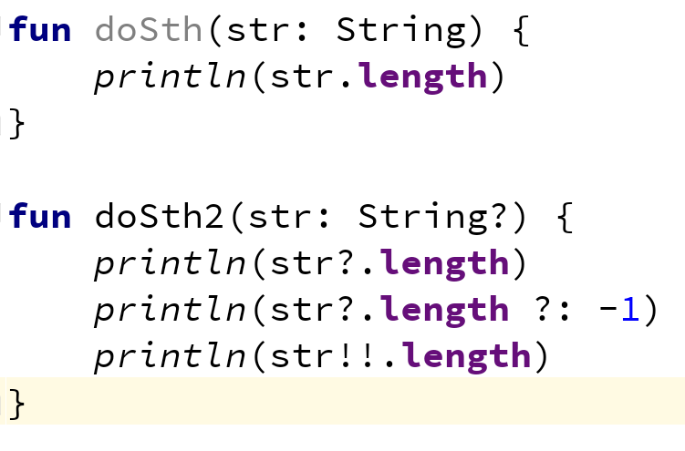


Reasumując
2019.03.25 | C-137 / Ziemia
Notes:
Żeby radzić sobie ze Stringami mamy kilka potężnych narzędzi. Możemy rzucić NullPointerException, stąd różnicą, że robimy to w pełni świadomie. Możemy wywołać ze znakiem zapytania, wtedy metoda się wywoła, jeśli będzie miała wartość, lub nie – jeśli nie będzie miała.. Możemy to dozbroić o Elvisa – czyli no taki if. Ale najważniejsza rzecz tutaj jest taka, że kiedy możemy – unikajmy typów nullowalnych i piszmy bez znaku zapytania – typy nienullowalne.

Slide 32
Kto korzysta z utilsów?
StrUtils, FileUtils, etc…
2019.03.21 | C-137 / Ziemia
Notes:
To może ja się napiję wody, a tymczasem, dajcie znać, kto korzysta z utilsów? Chodzi o StringUtils, FileUtils, etc.. W tych klasach zawsze coś brakuje,

Slide 33
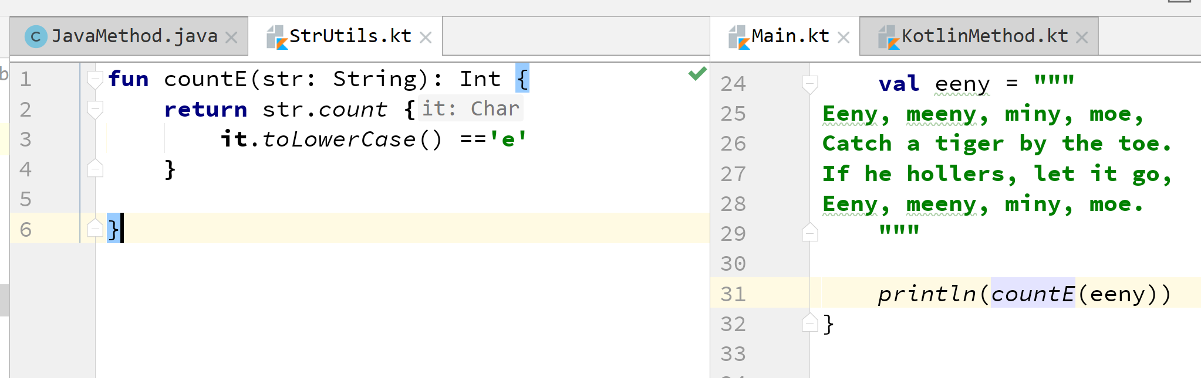
StrUtils
2019.03.21 | C-137 / Ziemia
Notes:
No to jedziemy, tworzymy nowy plik Utils, a w nim metodę, powiedzmy countE. Metoda przyjmuje parametr String, oczywiście nienullowalny, zwraca liczbę wystąpień litery e, bo tak sobie wymyśliłem. Działa to tak, że na Stringu str wywołuję funkcję count, która jest funkcją wyższego rzędu, w związku z tym przekazuję jej funkcję która posiada typ Char, a zwraca Boolean. Do funkcji wyższego rzędu wrócę później. No i jest klasycznym utilsem, nie zamknąłem go w żadnej klasie, więc mogę go wywołać po prostu po nazwie.

Slide 34
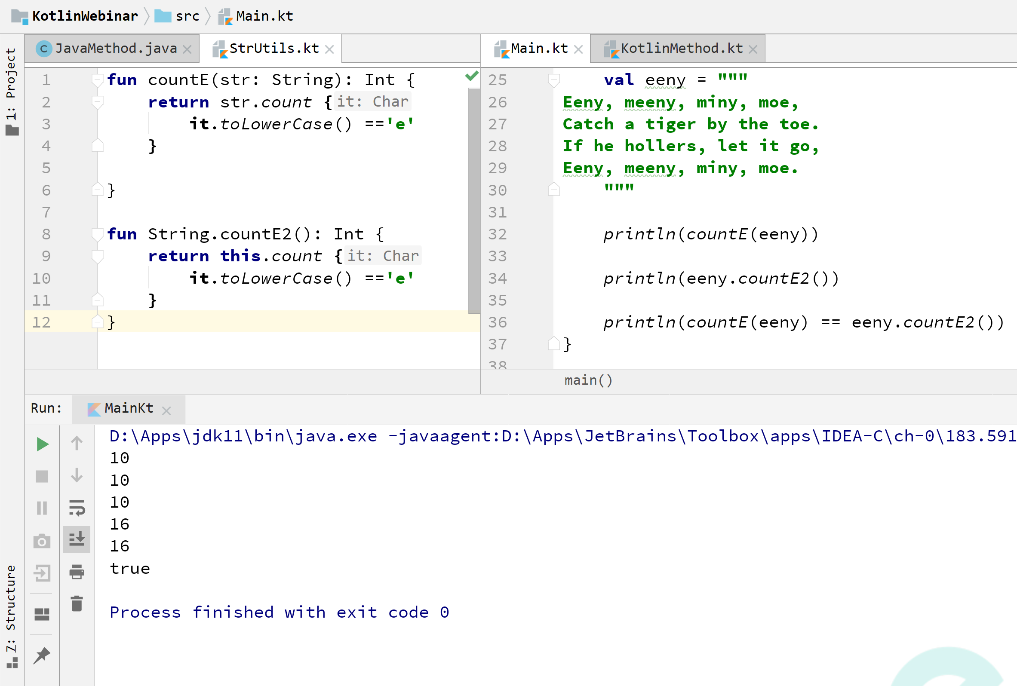
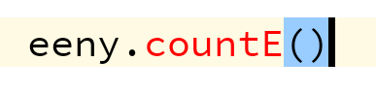
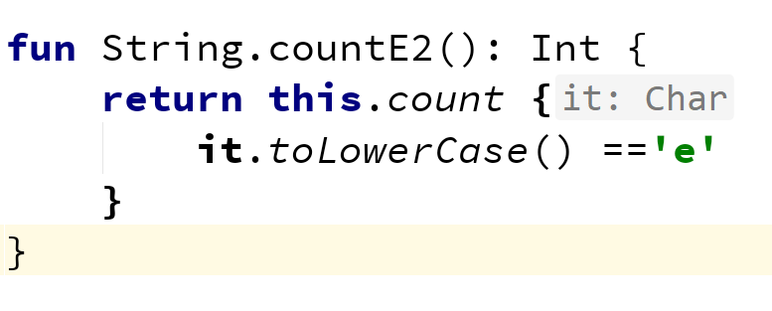
Standard utils
2019.03.21 | C-137 / Ziemia
Notes:
No ale – ja nie chcę Utilsów. Potem nie wiadomo, czy dana metoda jest w utils, czy w klasie. Do tego chciałbym ją sobie wywołać tak samo jak dowolną inną metodę którą operuję na Stringu, czyli po kropce. A nie jako osobna metoda i tam przekazywać parametr. Dzięki rozszerzeniom w Kotlinie mogę to osiągnąć. Aby to zrobić tworzę sobie kolejną funkcję, tylko dodam jej przed nazwą klasę w której ma działać. Do tego nie potrzebujemy parametru, ponieważ mamy this, czyli obiekt na którym operujemy. Reszta tak samo jak w poprzedniej metodzie. I oto mamy, wygląda w ten sposób, jak byśmy dopisali metodę do biblioteki standardowej, więc oficjalnie można powiedzieć, że pozbyliśmy się Utilsów z własnego systemu i zastąpiliśmy je brakującymi nam elementami w systemie.

Slide 35
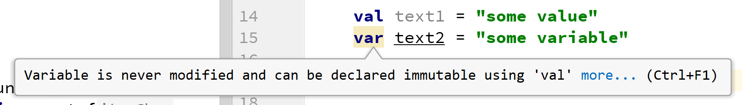
Programowanie funkcyjne
2019.03.21 | C-137 / Ziemia
Notes:
Kolejnym element o którym chciałem opowiedzieć jest programowanie funkcyjne. Trzeba by zacząć od definicji, która jest tutaj dosyć problematyczna. Uncle Bob w swojej książce „Czysta Architektura” pisze o tym, że programowanie funkcyjne to paradygmat, który coś nam zabiera.. Mianowicie, zabiera nam możliwość przypisywania wartości zmiennym, czyli wymusza zawsze korzystanie ze stałych. Kotlin nie jest aż tak wymagający, ponieważ mamy zmienne, ale zwróćmy uwagę, że edytor aktywnie nas informuje, kiedy możemy użyć stałej. Można by sobie pomyśleć – jak pisać program, skoro nic nie można zmienić. Cóż, w naszym programie do tej pory używaliśmy tylko stałych. Zdefiniujmy teraz zmienną – do czego używamy słówka kluczowego var. Jak widać, edytor informuje nas – „hej, nigdzie nie przypisujesz tej wartości – użyj stałej”.

Slide 36

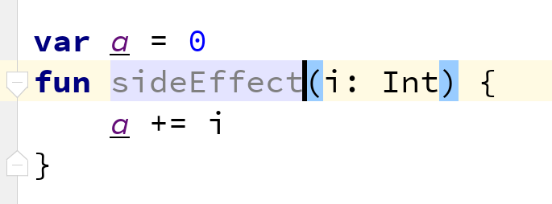
Programowanie funkcyjne
2019.03.21 | C-137 / Ziemia
Notes:
Innym istotnym elementem na który się trafia szukając definicji programowania funkcyjnego są te tzw: „pure functions” czyste funkcje. Czyli – dochodzimy do nieśmiertelnego – programowanie funkcyjne to programowanie przy pomocy funkcji. Zawsze się tak dzieje w IT, że jak komuś coś tłumaczysz, to odwracasz kolejność słów w definicji:
Programowanie obiektowe – programowanie w którym tworzymy obiekty
DSL – domain specific language – język specyficzny dla domeny
Programowanie funkcyjne – programowanie przy użyciu funkcji.
No ale dobra, skupmy się na tym czym są czyste funkcje. Są to funkcje, które nie powodują efektów ubocznych, innymi słowy mają wejście, obliczenia, wyjście i tylko tyle. W środku nie dzieje się nic co jest niepotrzebne, innymi słowy nie ma np. jakiegoś zapisania do pliku w funkcji mnożącej, albo jeszcze gorzej – zmiany wartości zmiennej, która znajduje się gdzieś po za funkcją. Innymi słowy, kiedy chcemy programować funkcyjnie i piszemy coś takiego, powinniśmy głowie usłyszeć głos Vadera który krzyczy nooooo..

Slide 37
Programowanie funkcyjne
Functional programming is a way of writing software applications using only pure functions and immutable values.
https://alvinalexander.com/scala/fp-book/what-is-functional-programming
2019.03.21 | C-137 / Ziemia
Notes:
Tak zbierając te elementy razem – znalazłem bardzo fajną definicję, która opisuje programowanie funkcyjne. Autorem jest Alvin Alexander, autor książek o Scali – przy okazji – Kotlin powstał dlatego, że Scala była zbyt złożona i zbyt długo się kompilowała, ale to tak wtrącam przy okazji. Definicja ta brzmi w wolnym tłumaczeniu – programowanie funkcyjne to sposób pisania oprogramowania używając tylko stałych i tylko czystych funkcji. Przy czym tylko znaczy tylko i wyłącznie. Sam paradygmat przy przechodzeniu z doświadczeń obiektowych może momentami wydawać się dziwny, ale jest naprawdę bardzo interesujący i ostatnio pojawia się coraz częściej komercyjnie. Dobra, ale to tyle jeśli chodzi o definicje – przejdźmy do praktyki, na początek – trochę kodu w javie.

Slide 38
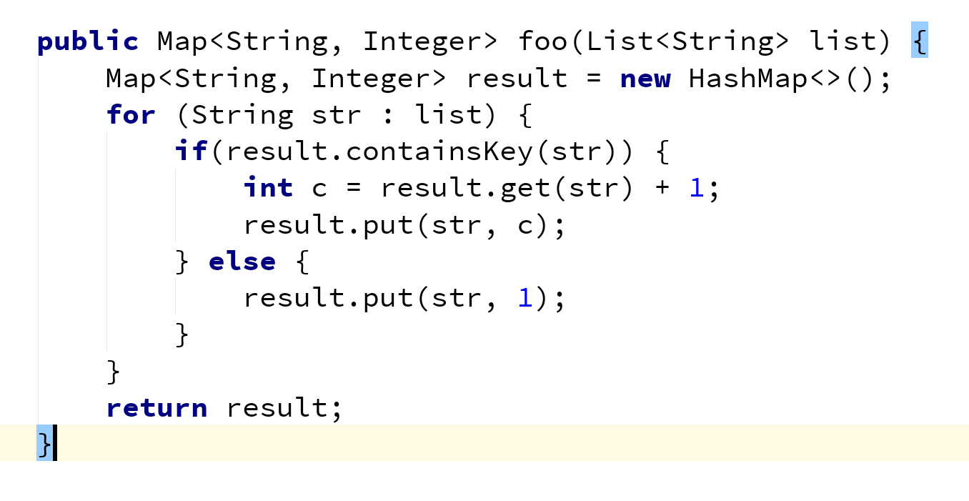
Co robi ten program?
2019.03.21 | C-137 / Ziemia
Notes:
Spójrzmy sobie na kodzik który tutaj pokazałem i zastanówmy się, jak działa ten program? Żeby było łatwiej to oczywiście zmieniłem nazwę na foo. Jeśli ktoś wie, to można napisać na czacie, a ja się w tym czasie napiję wody.
… - mogłem sobie przygotować jakiś żart na tą chwilę cisy.. Np. o ketchupie.. Ten co zawsze śmieszy...
Dobra, za moment zerknę czy ktoś dobrze odgadł, ale tam metoda liczy wystąpienia wyrazu w liście i następnie zwraca ile sztuk i jakiego wyrazu w mapie. Możemy przeanalizować. Przy okazji – warto zwrócić uwagę ile daje dobry naming.. To spróbujmy ją teraz napisać funkcyjnie w Kotlinie. Na początek, kilka najpopularniejszych funkcji w Kotlinie, które mogą nam się przydać.

Slide 39
Lambdy
Map – można ją opisać jako iterator który zwraca wartość na której można wykonać dowolną operację
Filter – filtruje wartości po zadanej właściwości
Distinct – usuwa duplikaty
Find – zwraca pierwszy element według zadanego warunku
Count – liczy według danego kryterium
Flatten – spłaszcza strukturę np. listę list, do jednej listy
GroupBy – tworzy mapę korzystając z funkcji która jest kluczem, jako wartość przypisuje wszystkie pasujące do tego klucza elementy
2019.03.21 | C-137 / Ziemia
Notes:
Lambdy, czyli funkcje anonimowe, czyste funkcje. Mają wejście, mają wyjście, wykonują operacje bez skutków ubocznyc

Slide 40
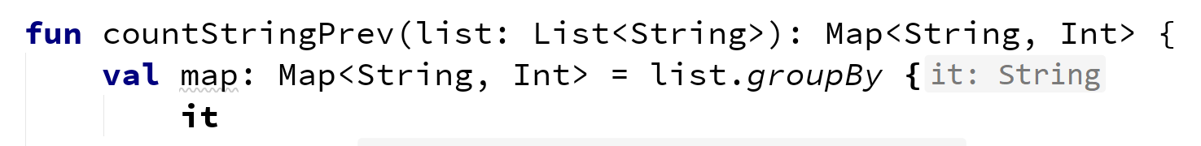
Początek
Kotlin, Kotlin, Kotlin, Java
Kotlin=[Kotlin, Kotlin, Kotlin]
Java=[Java]
2019.03.21 | C-137 / Ziemia
Notes:
Na początek proponuję sobie utworzyć zmienną z zadeklarowanym typem, to może być zwodnicze, ale jeśli chcemy się zamknąć w jednym wyrażeniu – tutaj nam się uda, to naprawdę może pomóc. Ale i zaszkodzić, to bardzo zależy.
Słówko kluczowe it – oznacza to, w javie musieliśmy sobie pisać nazwę zmiennej, pisać strzałkę i wtedy mogliśmy kozystać z funkcji. IT nam to całkowicie zastępuje. Innymi słowy, wykonaj groupBy po nazwie każdego elementu w liście. Na przykładzie, jeśli przekażę listę :
Kotlin, Kotlin, Kotlin, Java
GroupBy zwróci mapę:
Kotlin=[Kotlin, Kotlin, Kotlin]
Java=[Java]
Stąd już całkiem blisko do tego czego nam potrzeba, wystarczy zamiast tej listy przypisać ilość obiektów w tej liście

Slide 41
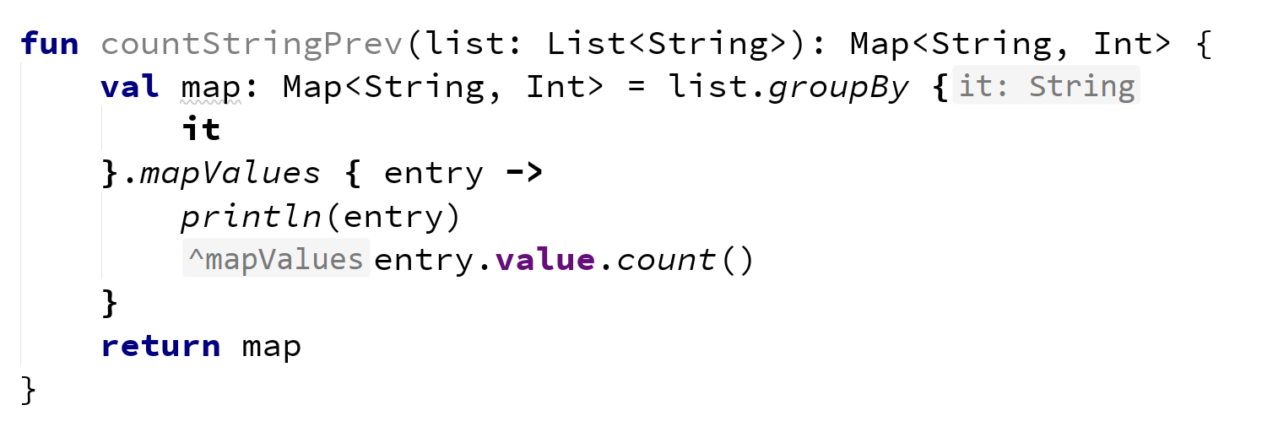
Prawie koniec
2019.03.21 | C-137 / Ziemia
Notes:
Aby to zrobić korzystamy z funkcji mapValues, która iteruje nam po tej mapie – czyli po wartościach Map.Entry i dla każdego klucza możemy przypisać nową wartość, którą jest entry.value.count() czyli po prostu ilość w danym wystąpieniu. Wygląda ładnie? To jeszcze finalny lift

Slide 42
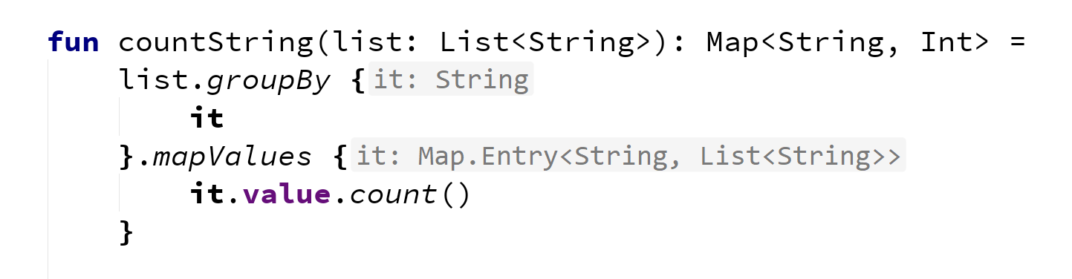
Koniec
2019.03.21 | C-137 / Ziemia
Notes:
Wyrzućmy tego println, wyrzućmy zmienną, bo jeśli mamy tylko jedno wyrażenie, to możemy wyrzucić też nawiasy i oto jest, piękna, czyściutka funkcja.

Slide 43
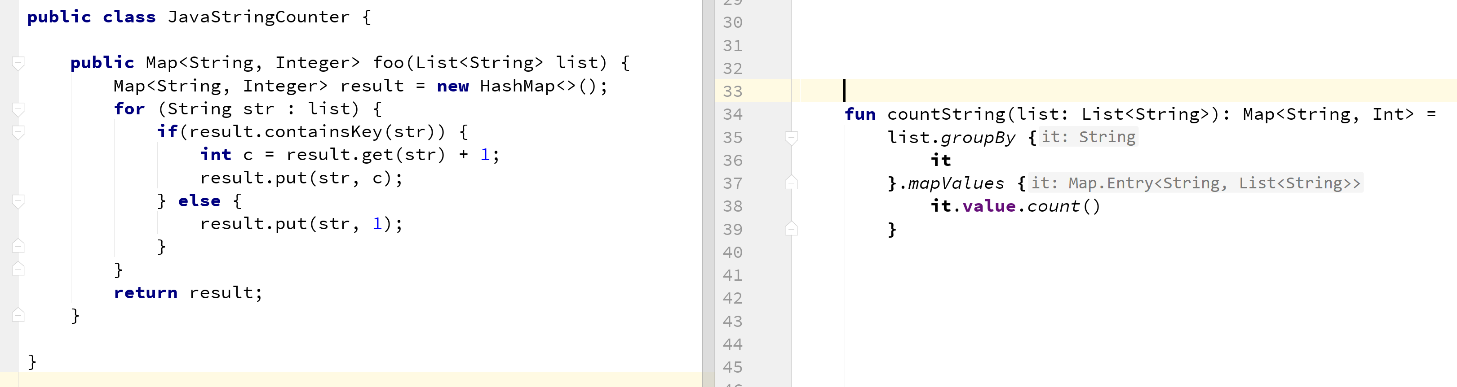
Porównajmy ją sobie z javą
2019.03.21 | C-137 / Ziemia
Notes:
A teraz zerknijmy na to co mieliśmy na początku.. I tak, wiem, że nawet w javie dałoby się to napisać lepiej korzystając z podobnych technik.. Ale mimo wszystko warto spojrzeć na samą różnicę między podejściem obiektowym a funkcyjnym. Przy czytaniu kodu obiektowego trzeba kilkukrotnie zmienić kontekst, zmapować sobie te zmienne w pamięci, połączyć je. Przy kodzie funkcyjnym – nie ma zmiennych, są tylko funkcje które przyjmują jakieś parametry. Tyle: czyściej, schludniej, ładniej.

Slide 44
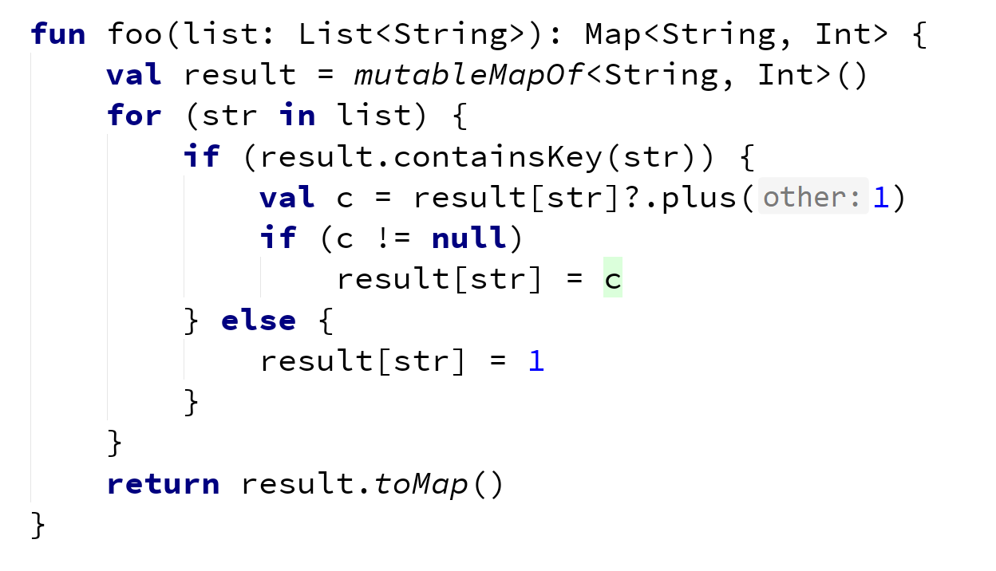
OOP vs FP
2019.03.21 | C-137 / Ziemia
Notes:
Tutaj warto powiedzieć jedną rzecz, że tak naprawdę dobór podejścia powinien być uzależniony od wielu elementów, taki jak cała już istniejąca architektura programu, czy doświadczenia pozostałych członków zespołu. Podejście obiektowe z wielu powodów jest najpopularniejsze i to w nim jest napisane najwięcej kodu, nie ma sensu zarzucać całego tego doświadczenia, ponieważ ostatnio zyskuje popularność podejście funkcyjne. Kotlin wspiera obydwa podejścia, a nawet pisze o sobie, że wspiera podejście obiektowe i zawiera ficzery funkcyjne. Jeśli kogoś funkcyjność interesuje bardziej, polecam bibliotekę Arrow do Kotlina, która daje nam kolejne możliwości. Zwłaszcza, że z własnego doświadczenia wiem, że takie podejście w świecie pełnym crudów, może być naprawdę odświeżającym odkryciem. Ale – pomimo to, w dalszym ciągu programie obiektowe z elementami funkcyjnymi – może – to najczęściej stosowane podejście.
A na screenie kod w Kotlinie który został wygenerowany automatycznie po konwersji przez środowisko z małymi poprawkami.

Slide 45
HOF
2019.03.21 | C-137 / Ziemia
Notes:
Czyli Higher-order functions w Kotlinie, funkcje wyższego rzędu. Jak pewnie zauważyliście, po każdym wywołaniu tutaj otwieramy nawiasy i można przekazać tam jakieś parametry, tylko, że to nie są zwykłe parametry jak Int, tylko tak naprawdę przekazujemy funkcje. I to są właśnie funkcje wyższego rzędu. Napiszmy sobie własną.

Slide 46
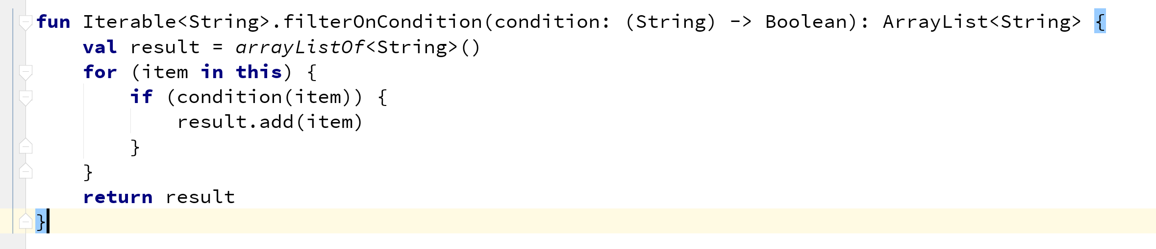
FilterOnCondition
2019.03.21 | C-137 / Ziemia
Notes:
Na początek, niech to będzie od razu extension-function, czyli niech rozszerza interfejs iterable, żebyśmy mogli stosować ją z dowolnymi iterowalnymi. Typ ustalmy sobie na String, nie ma w naszym przykładzie sensu dodawać. Nazwa tej funkcji to „filterOnCondition”, ale najciekawsze dzieje się w nawiasach, przyjmujemy parametr conditio który operuje na Stringu, a zwraca Boolean. Cała nasza funkcja niech zwraca ArrayListę.
Dalej tworzymy sobie tablicę napisów, a następnie iterujemy po this. This jest w tym przypadku obiektem na którym wywołujemy funkcję, czyli będzie to lista dla której wywołamy tą metodę.
Magia dzieje się if conditio, czyli to w tym ifie wywołuje się funkcja, którą przekazaliśmy jako parametr. Przy każdej iteracji pętli ona jest tam podstawiana. Jak by nad tym pomyśleć, to daje nam naprawdę sporo możliwości, zwłaszcza, że funkcji można przekazać kilka, tak jak przekazuje się kilka parametrów. Jeśli warunek jest prawdziwy wtedy dodaj element. A na końcu zwróć całość.

Slide 47
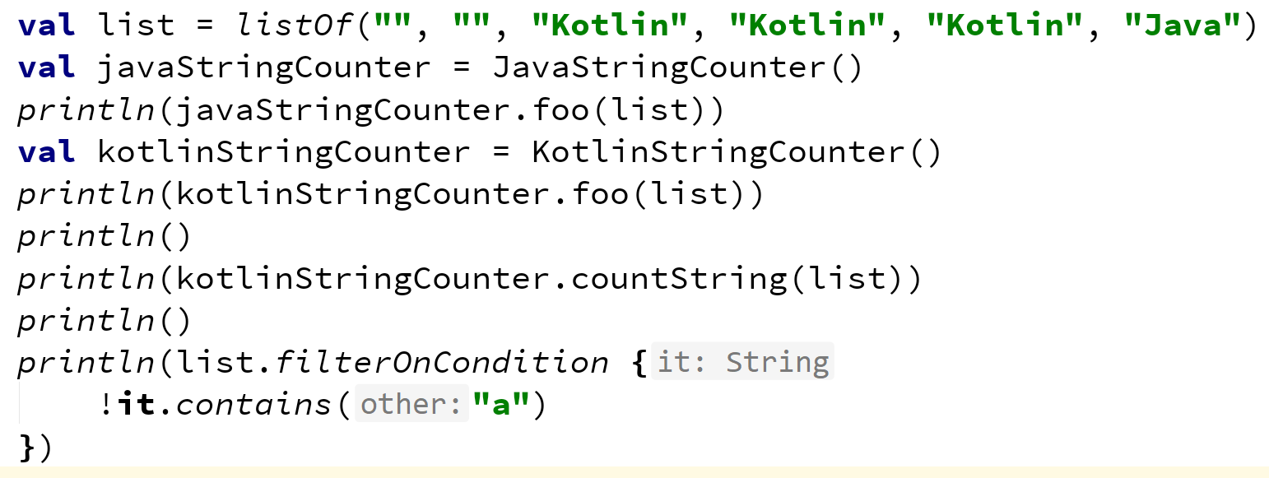
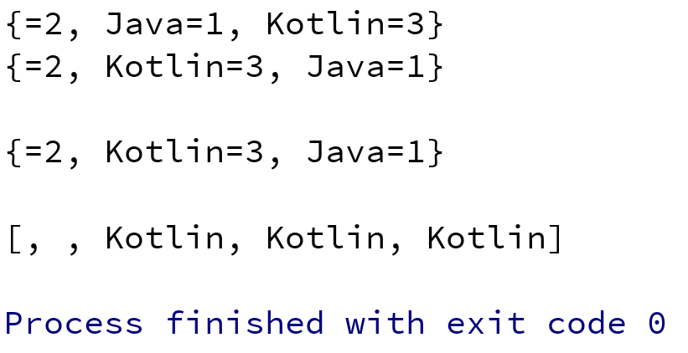
Wykonajmy to
2019.03.21 | C-137 / Ziemia
Notes:
Powyższy kodzik daje nam takie odpowiedzi.
Najpierw definiujemy sobie listę, w Kotlinie to proste.
Dalej JavaStringCounter, czyli ta tajemnicza metoda gdzie do zgadnięcia było przeznaczenie.
Poniżej automatycznie generowana konwerjsa kodu Kotlinowego.
Co ciekawe – kod Kotlinowy uporządkował Kotlina wyżej, a kod Javowy Javę wyżej.. Fajnie to wygląda, ale to wina tego, że nie używałem dokładnie odpowiadających sobie typów list.
Następniej jest countString, czyli nasza pure funcitons.
A na końcu funkcja wyższego rzędu, czyli nasza funkcja przyjmująca funkcję, która wypisuje wszystkie elementy, chyba, że ten elementy posiadają a.

Slide 48
I jak było?
https://github.com/migellal/KotlinWebinar
2019.03.21 | C-137 / Ziemia
Notes:
Prezentacja się podobała, to było dobre 40 minut?
Materiały są na Githubie, czyli kod z dzisiaj, żeby samemu to sobie uruchomić, do tego prezentacja.

